Slide 1
第二届“面向计算机类MOOC的大规模在线学习支撑工具”研讨会
基于私有云的计算机系统实验环境在线快速生成平台
报告人：王成喜 （吉林大学）
E-mail：wangchx@jlu.edu.cn

Slide 2
目 录
CONTENTS
建设目标
功能简述
发展规划
应用实例
提高教学效率
丰富教学资源
在线实验
实时演练
理论与实践结合
分布式集群服务
大数据可视化
Web服务环境搭建
多种系统快速生成

Slide 3


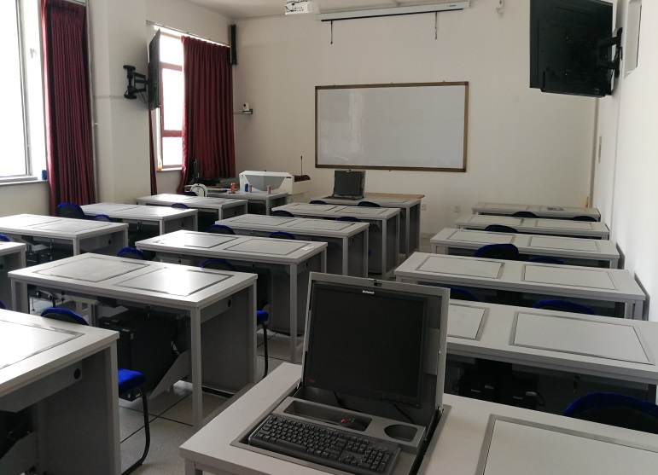

建设目标

Slide 4
功能简述
01
03
JLU-MOOC实践平台
专业课程在线实验
JLU-MOOC云服务
丰富的课程实验环境
02
04
JLU-MOOC在线实验
实验过程的记录监督
“随用随享”快速生成
JLU-MOOC在线指导

Slide 5
发展规划
JLU-MOOC
吉大课栈
分享资源
实践展示
JLU-MOOC
私有云平台
MOOC联盟
公有云平台
分布式…
大数据…

Slide 6
应用实例
OS选择
实验资源统计
分享结果
成绩对比
退出云平台
STEP 01
STEP 02
STEP 03
STEP 04
STEP 05
STEP 06
登录云平台
根据实验内容
设定系统环境
实验结束
环境归一

Slide 7
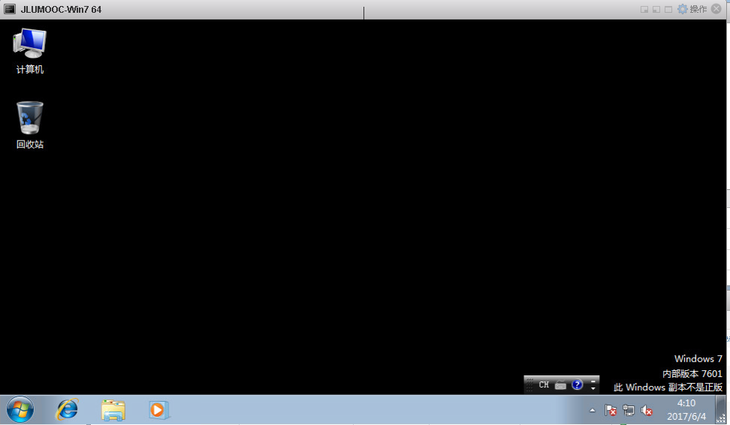
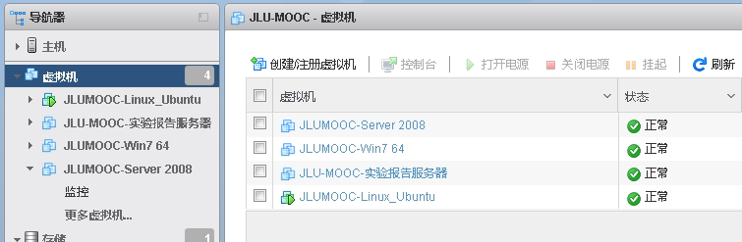
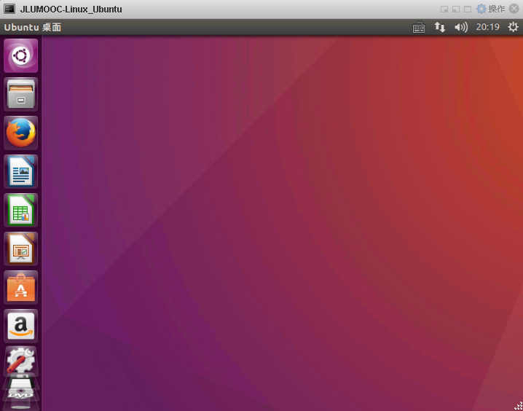
应用实例
OS选择
实验资源统计
分享结果
成绩对比
退出云平台
STEP 01
STEP 02
STEP 03
STEP 04
STEP 05
STEP 06
登录云平台
根据实验内容
设定系统环境
实验结束
环境归一

Slide 8
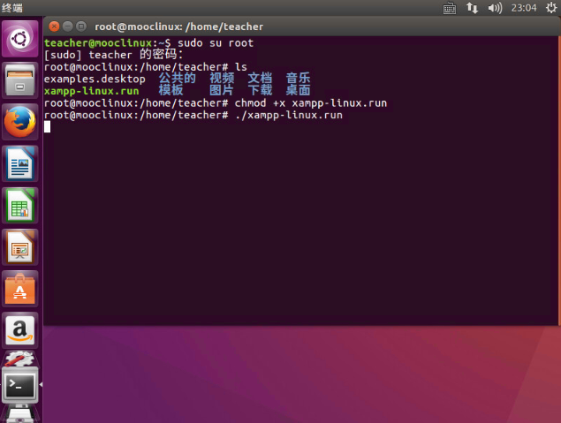
应用实例
OS选择
实验资源统计
分享结果
成绩对比
退出云平台
STEP 01
STEP 02
STEP 03
STEP 04
STEP 05
STEP 06
登录云平台
根据实验内容
设定系统环境
实验结束
环境归一

Slide 9
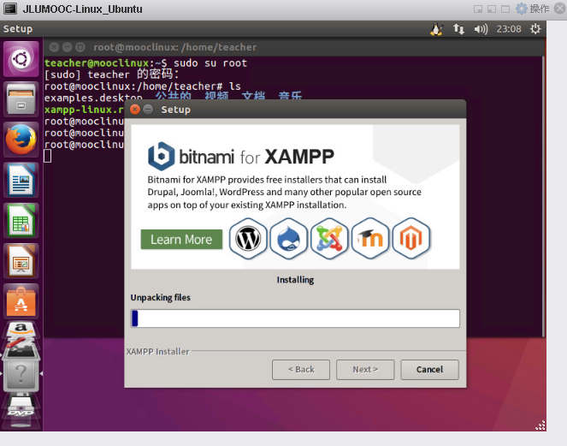
应用实例
OS选择
实验资源统计
分享结果
成绩对比
退出云平台
STEP 01
STEP 02
STEP 03
STEP 04
STEP 05
STEP 06
登录云平台
根据实验内容
设定系统环境
实验结束
环境归一

Slide 10
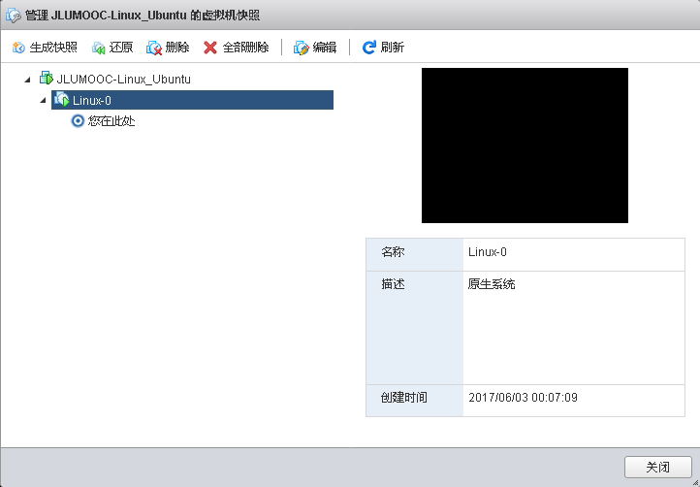
应用实例
OS选择
实验资源统计
分享结果
成绩对比
退出云平台
STEP 01
STEP 02
STEP 03
STEP 04
STEP 05
STEP 06
登录云平台
根据实验内容
设定系统环境
实验结束
环境归一

Slide 11
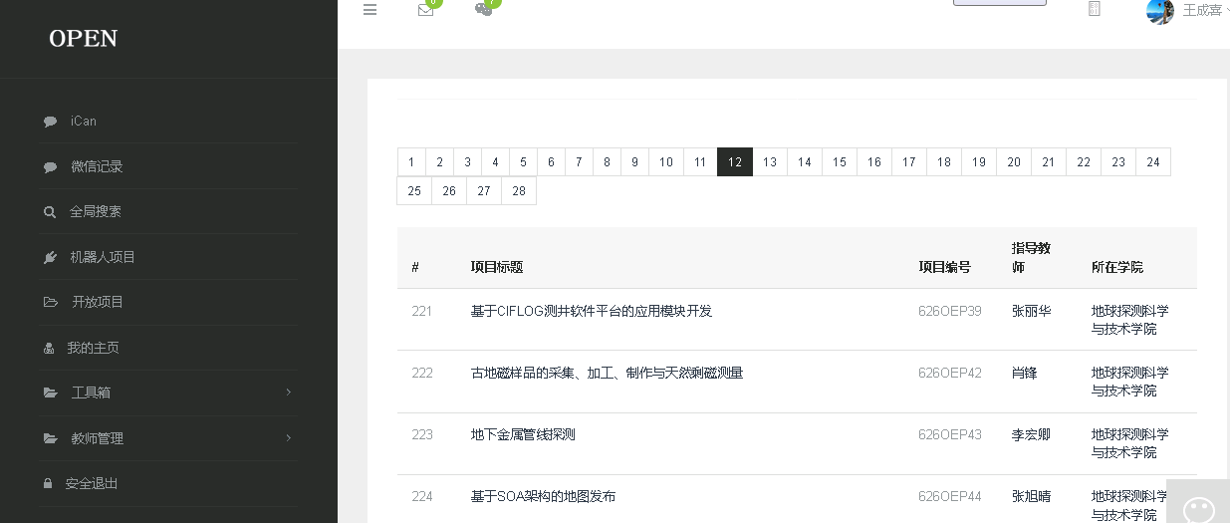
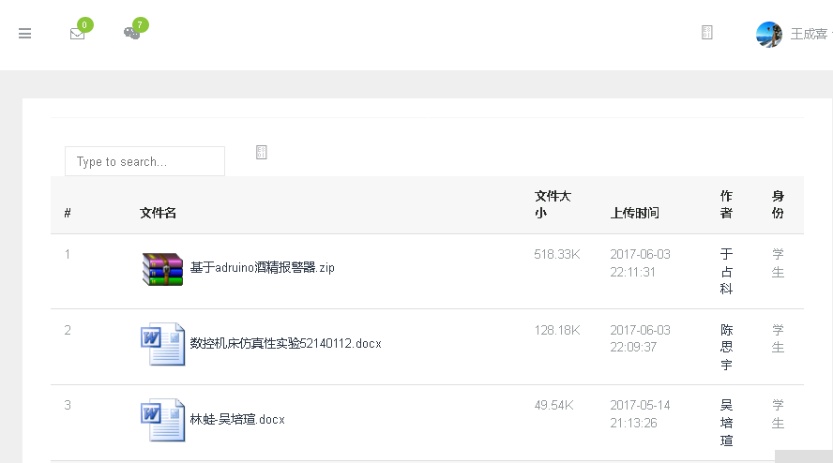
应用实例
OS选择
实验资源统计
分享结果
成绩对比
退出云平台
STEP 01
STEP 02
STEP 03
STEP 04
STEP 05
STEP 06
登录云平台
根据实验内容
设定系统环境
实验结束
环境归一

Slide 12
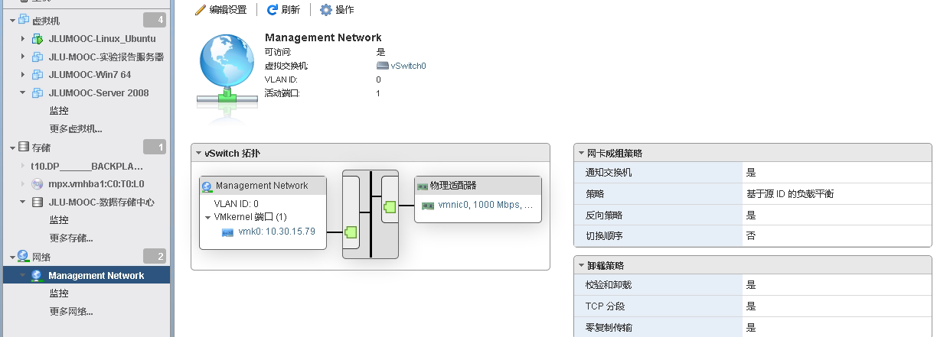
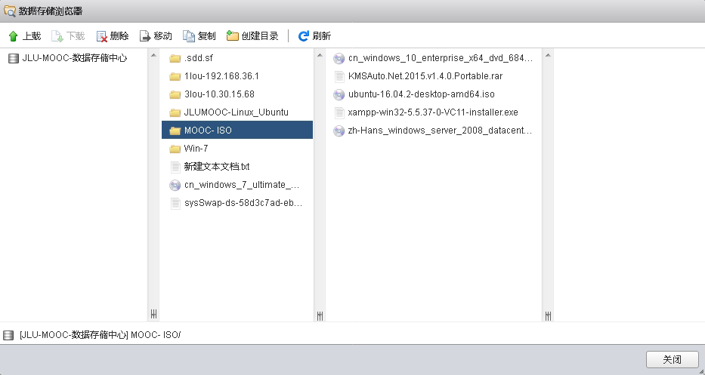
应用实例
OS选择
实验资源统计
分享结果
成绩对比
退出云平台
STEP 01
STEP 02
STEP 03
STEP 04
STEP 05
STEP 06
登录云平台
根据实验内容
设定系统环境
实验结束
环境归一

Slide 13
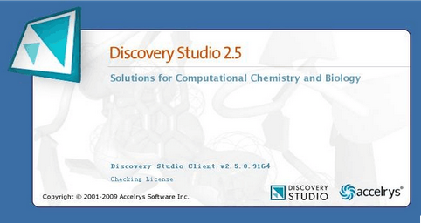
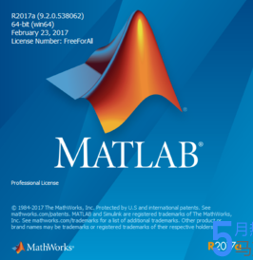

应用实例
OS选择
实验资源统计
分享结果
成绩对比
退出云平台
STEP 01
STEP 02
STEP 03
STEP 04
STEP 05
STEP 06
登录云平台
根据实验内容
设定系统环境
实验结束
环境归一

Slide 14
主要技术
硬件：
1. 专业服务器
2.实验室的PC机群
3.移动终端设备
软件平台：
1.Xen…
2.Microsoft Hyper-V
3.VMWare vSphere

Slide 15
应用实例访问
02
远程登录
03
APP登录
01
Web
访问

Slide 16

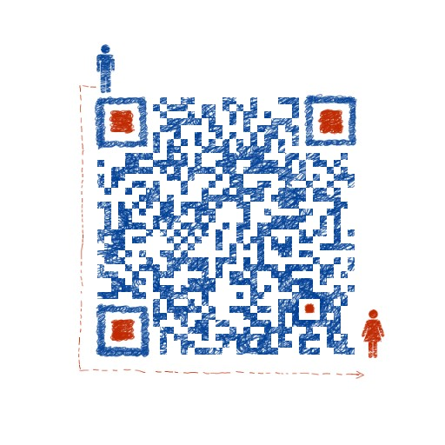
THE END
TAHNK YOU FOR WATCHING

